Slide 1
Node.js 与猪八戒前端基础设施介绍
万孝东

Slide 2
Node.js
由 Ryan Dahl 于 2009 年创造
基于 Chrome V8 引擎的 JavaScript 执行环境
开源、跨平台
非阻塞的异步 IO
单线程 (主线程)
事件驱动

Slide 3
Node.js 和浏览器端的 JavaScript 区别
Node.js
- 没有 dom
- 没有浏览器相关的 api 接口
- 可以访问文件系统
- 可以和网络层进行交互 (tcp / udp)
- 可以基于 N-API 写原生扩展

Slide 4
Node.js 适合的场景
- web 开发
- 命令行应用和工具
- 桌面应用 (electron)
- 嵌入式 / IoT

Slide 5
Node.js 不适合的地方
- 如果你不喜欢异步模型
- 如果你想对内存做精细化的控制
- 如果你的应用是 CPU / GPU 密集型的 (worker 线程？)

Slide 6
Node.js 异步处理
- callback
- promise
- async / await

Slide 7
Node.js 与 NPM
Node.js JavaScript 生态系统的包管理工具
包安装 / 版本 管理 / 依赖管理
随 Node.js 一起发布

Slide 8
Node.js 在猪八戒网

Slide 9
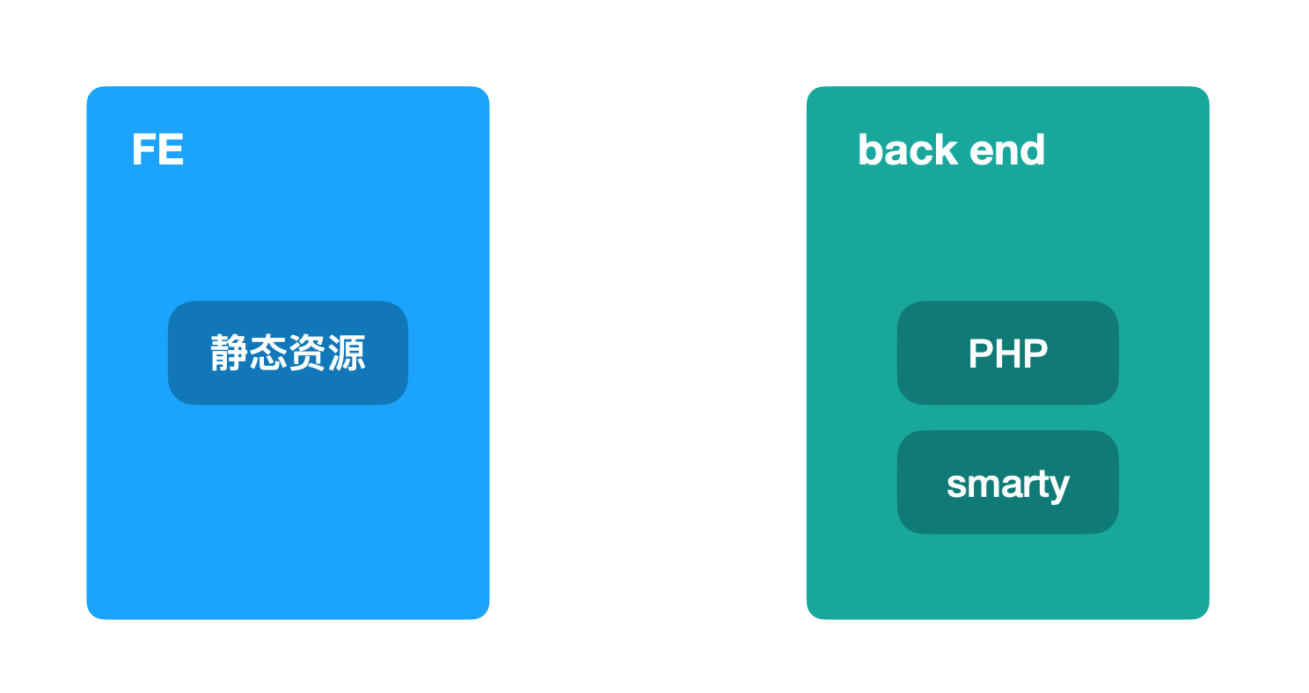
Node.js 在猪八戒网
第一阶段

Slide 10
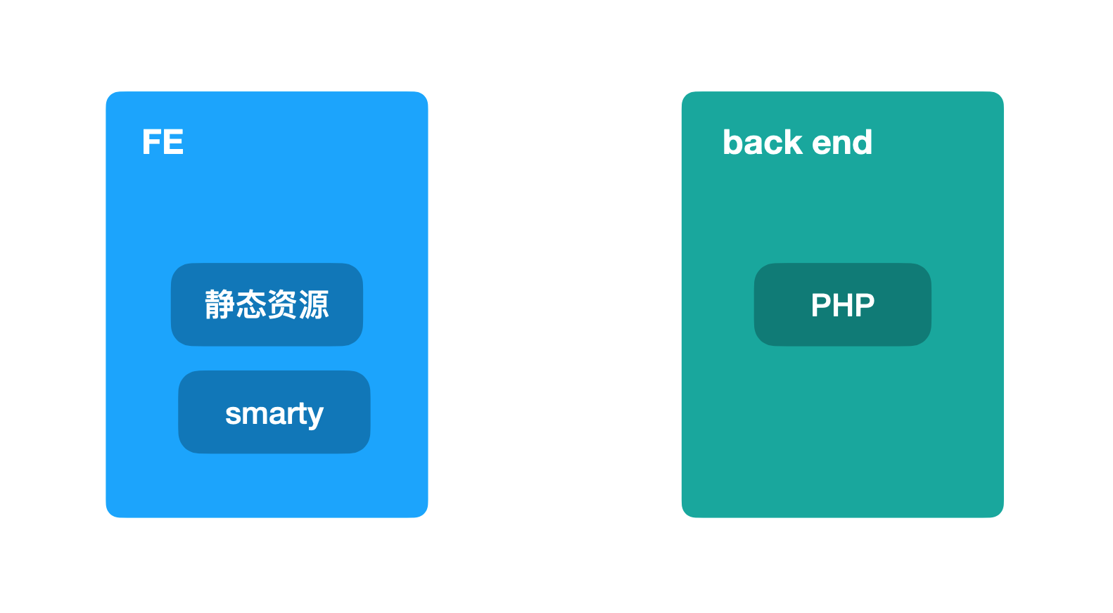
Node.js 在猪八戒网
第二阶段

Slide 11
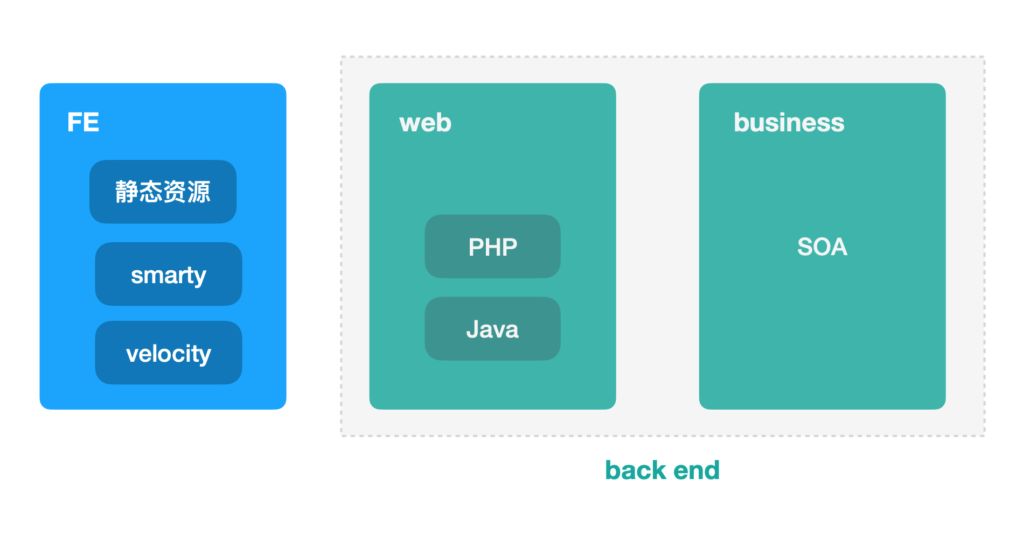
Node.js 在猪八戒网
第三阶段

Slide 12
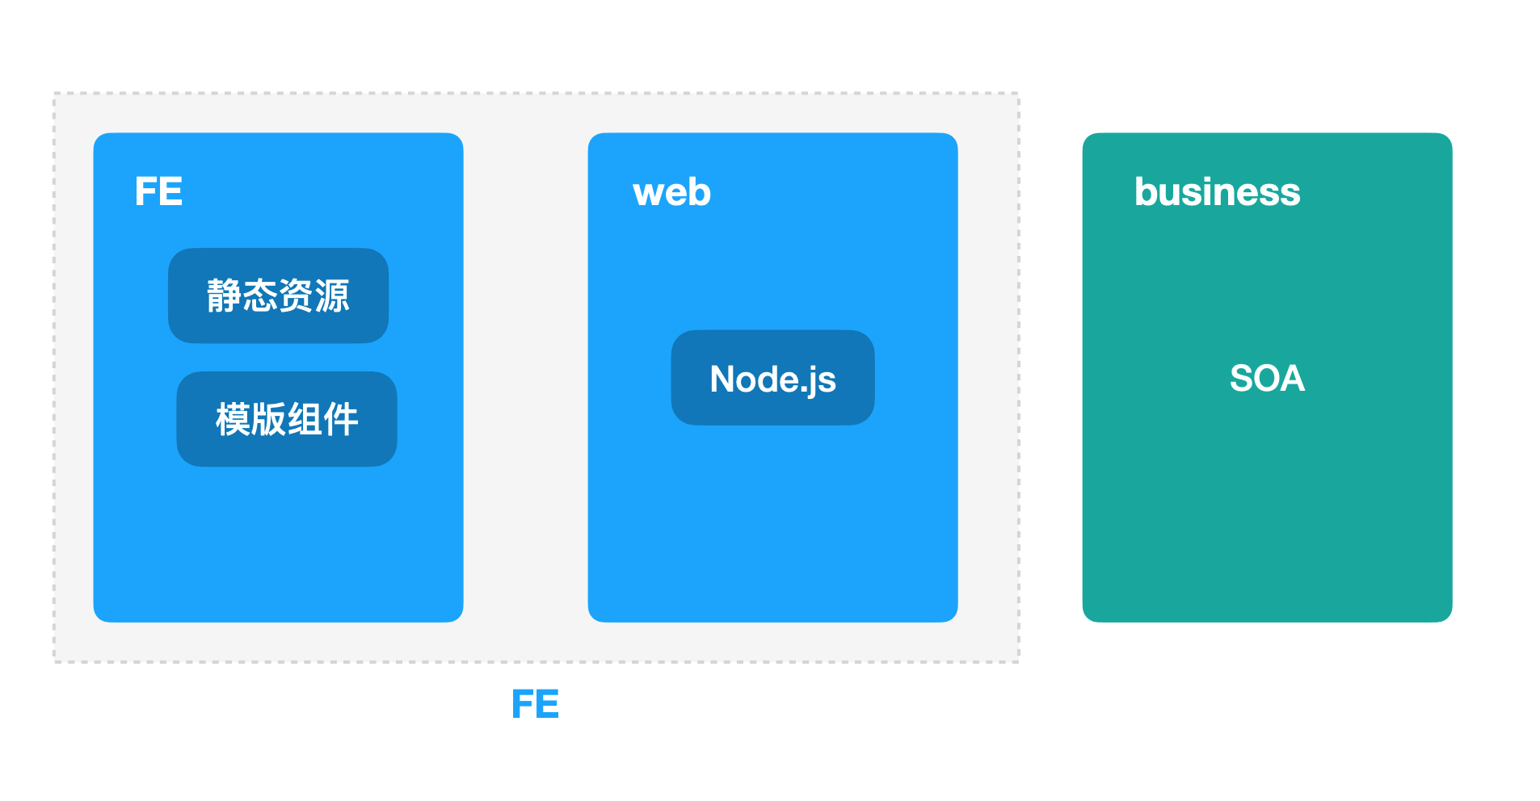
Node.js 在猪八戒网
第四阶段

Slide 13
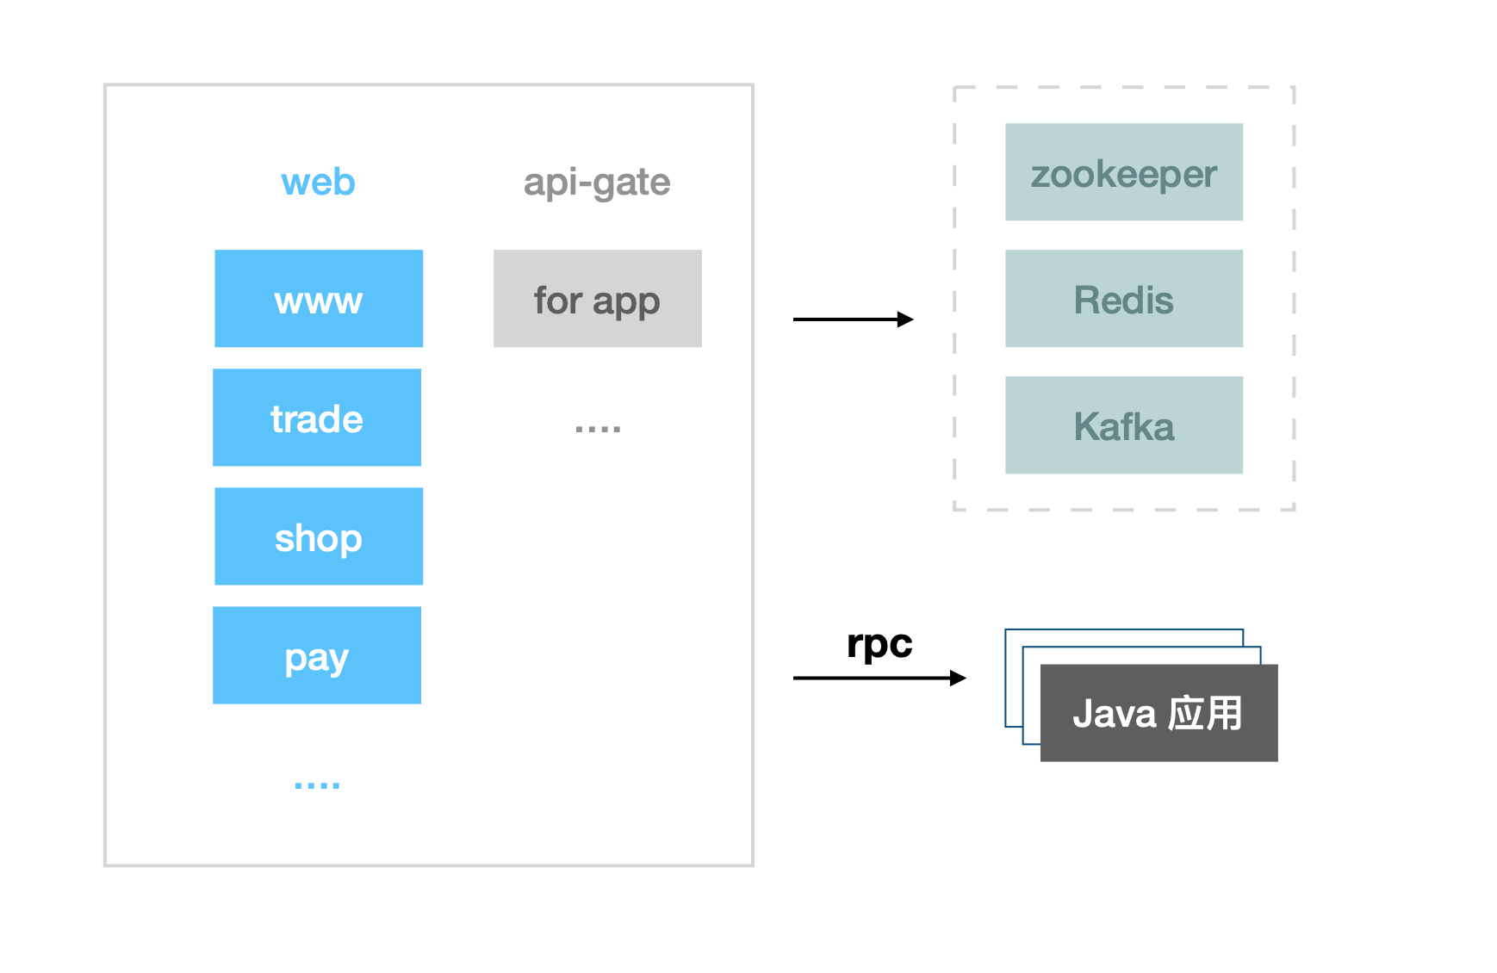
Node.js 在猪八戒网
第五阶段

Slide 14
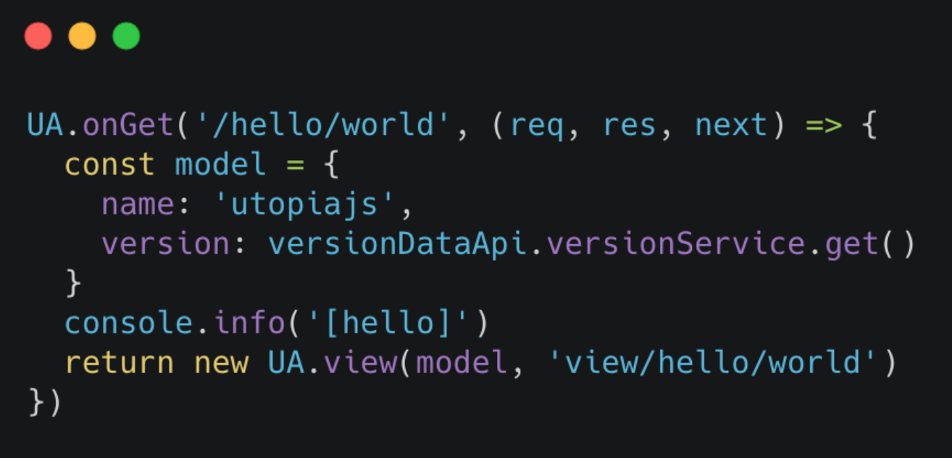
Node.js 在猪八戒网

Slide 15
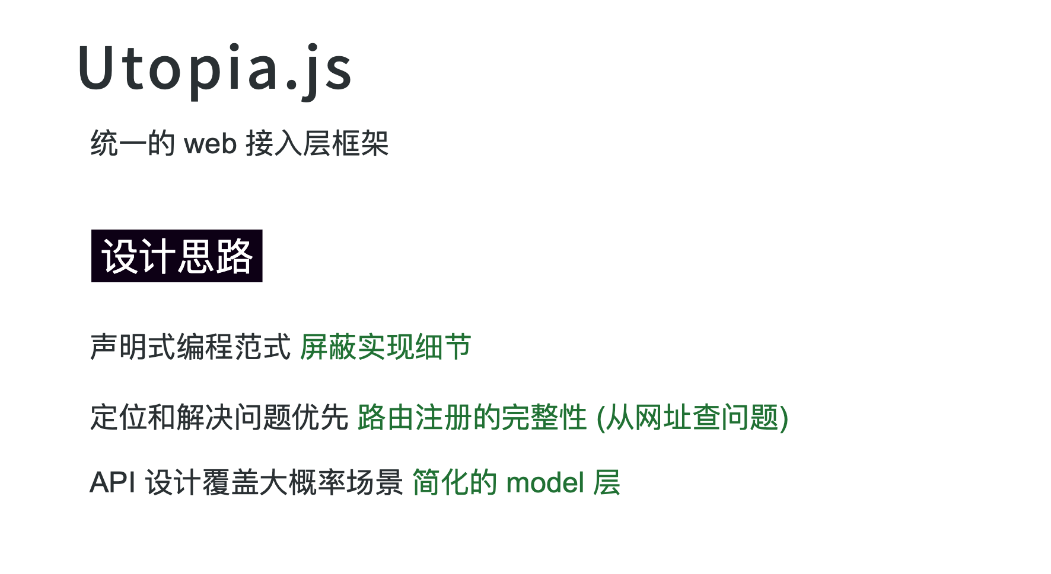
猪八戒网前端基础设施

Slide 16
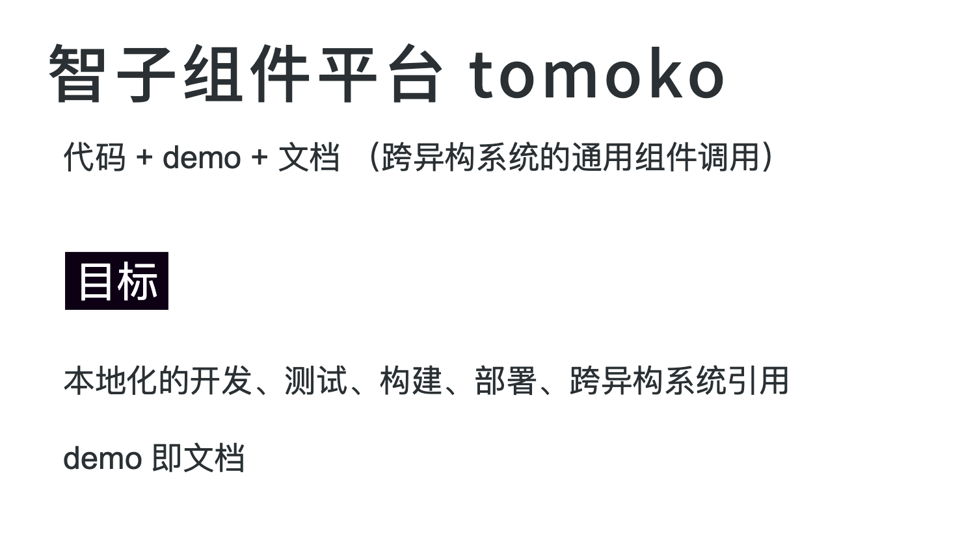
猪八戒网前端基础设施

Slide 17
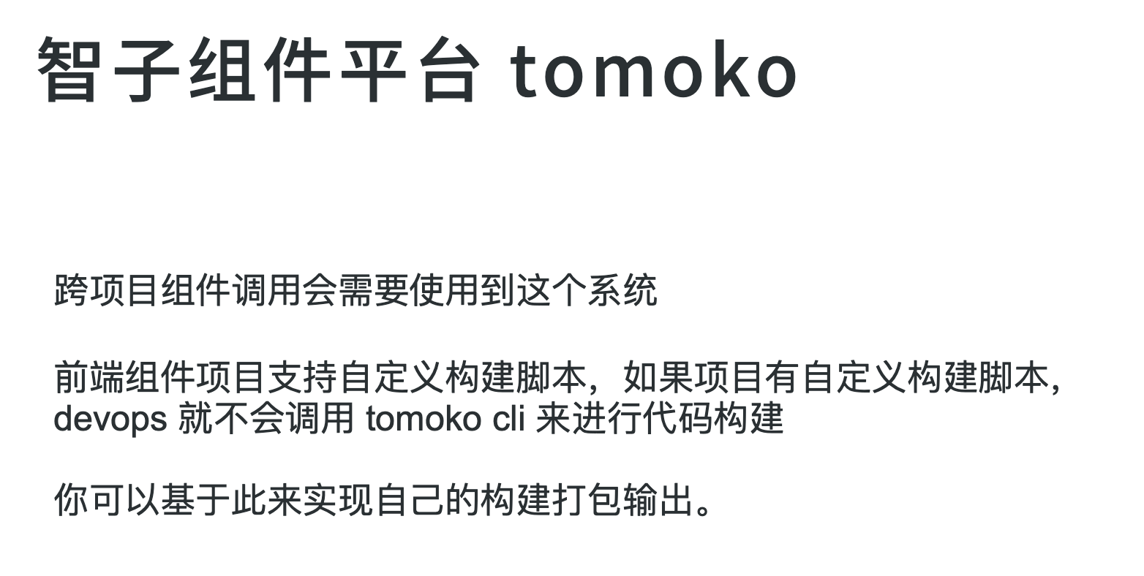
猪八戒网前端基础设施

Slide 18
猪八戒网前端基础设施
git.zhubajie.la
内部代码托管系统，使用 boss 账号即可登录
公司内部的项目代码均在此系统中托管
⚠ ️不要将公司内部的项目提交到外部的 git 仓库中

Slide 19
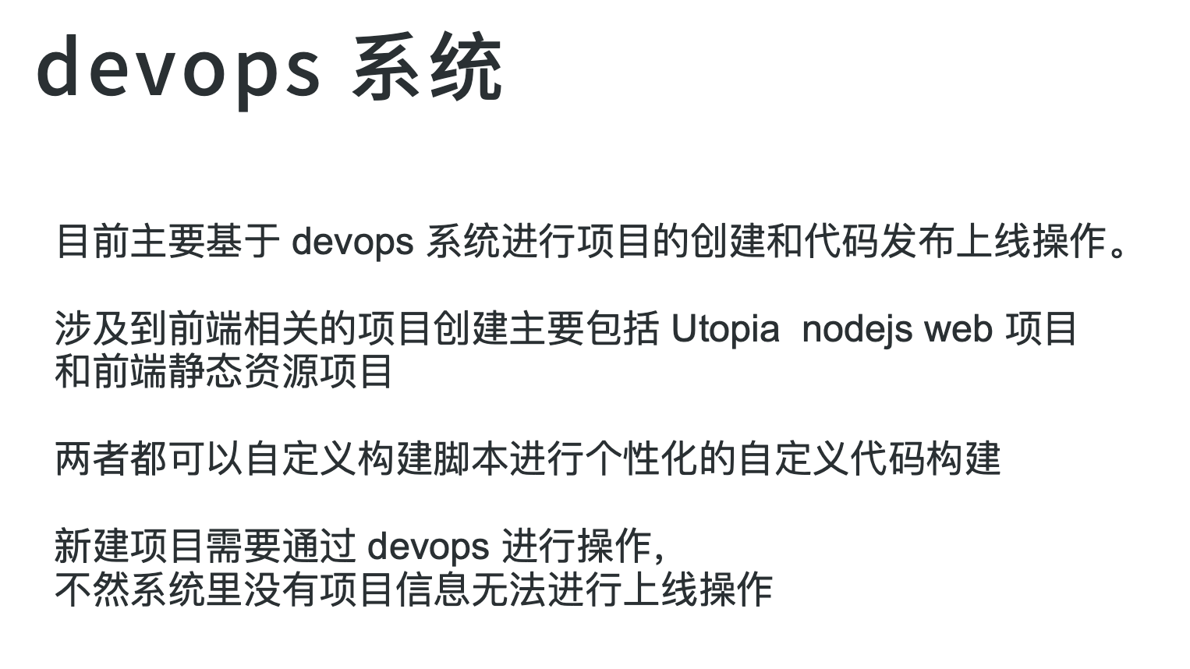
猪八戒网前端基础设施
devops.zbj.com

Slide 20
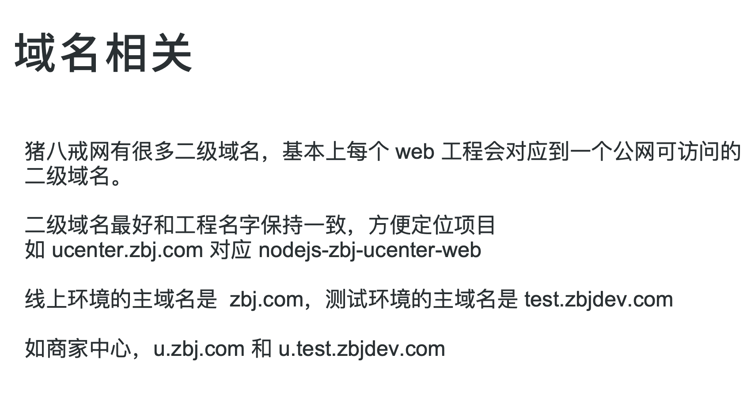
猪八戒网前端基础设施

Slide 21
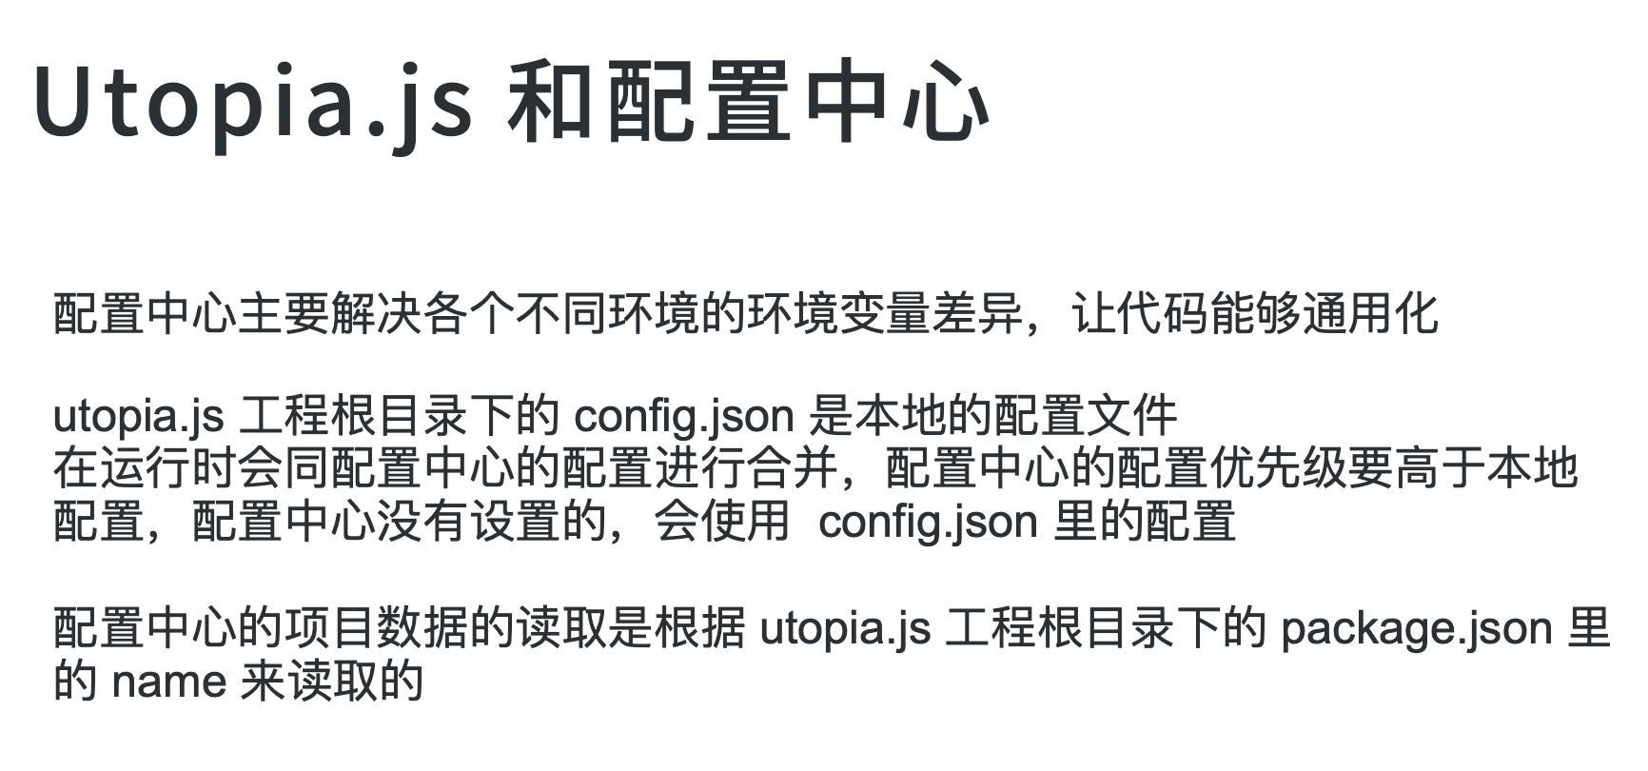
猪八戒网前端基础设施

Slide 22
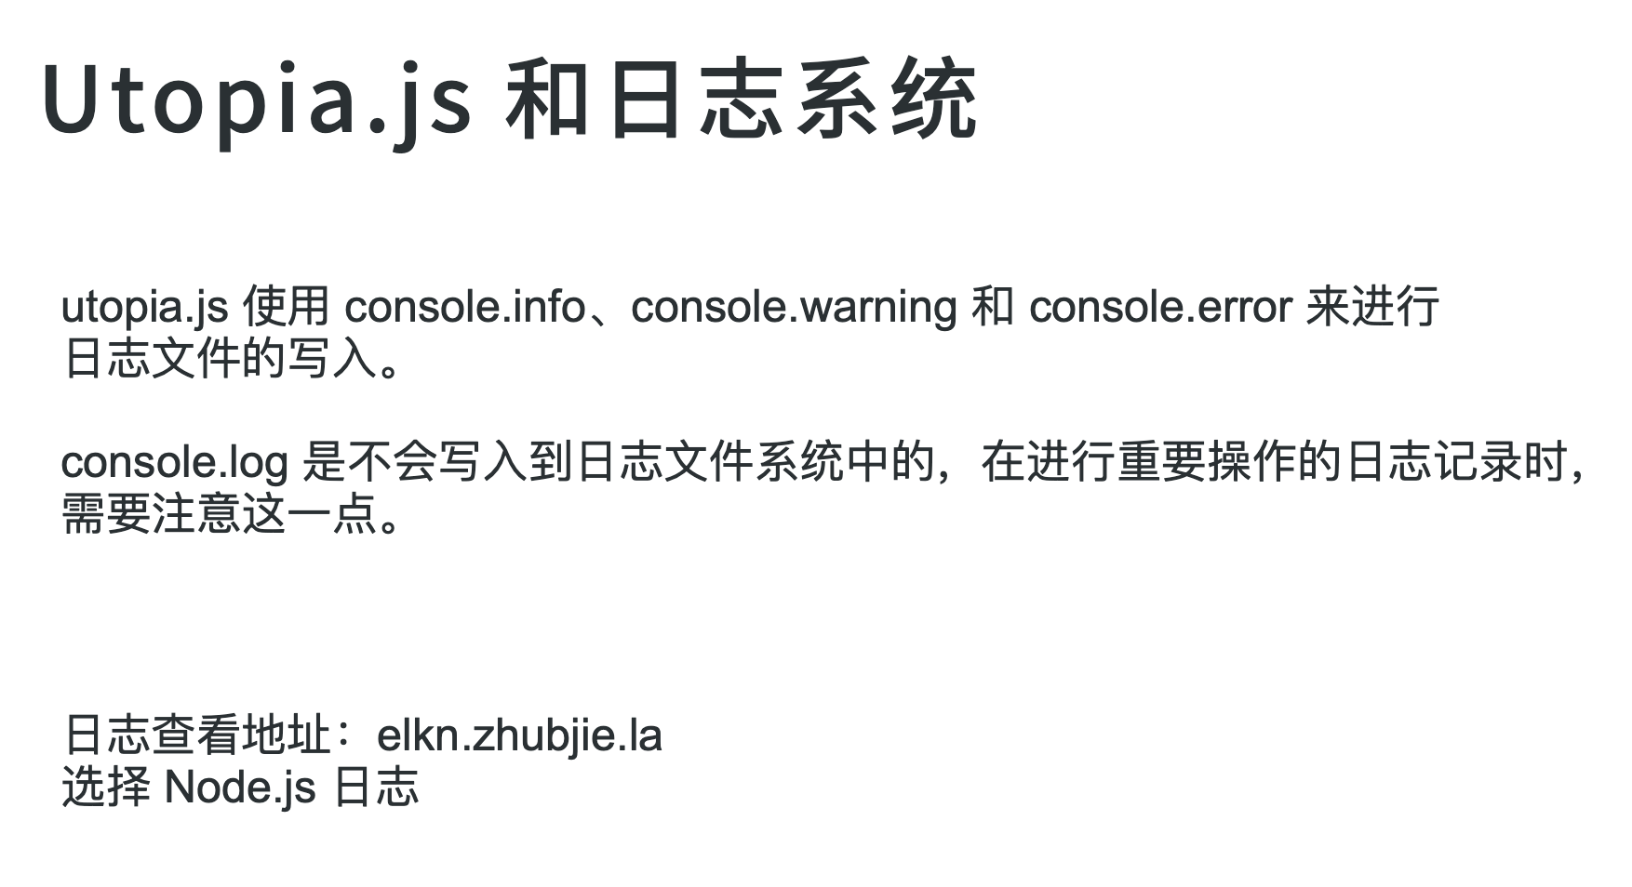
猪八戒网前端基础设施

Slide 23
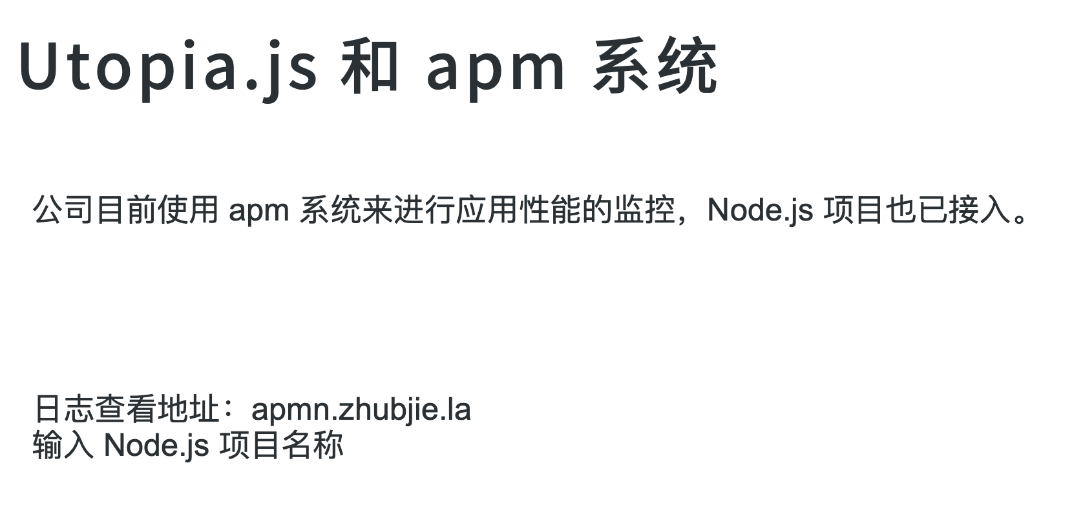
猪八戒网前端基础设施

Slide 24
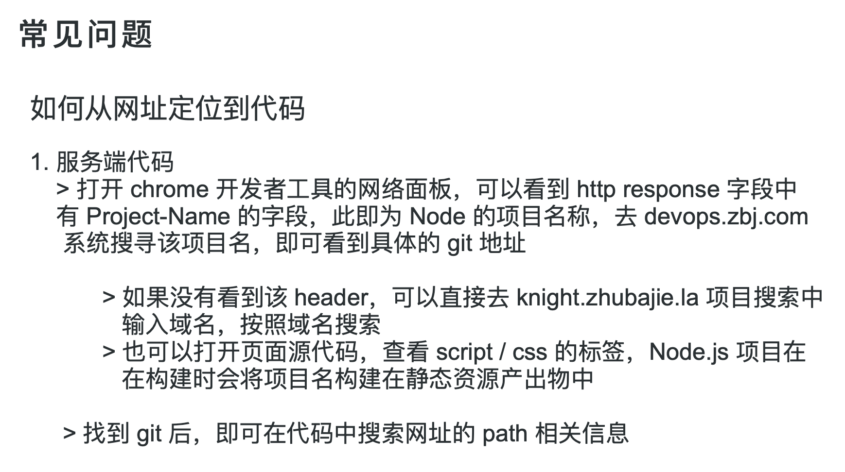

Slide 25
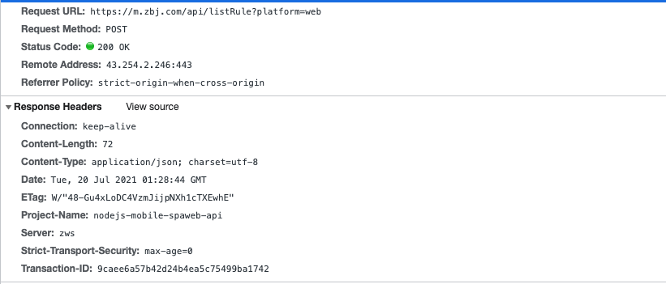

Slide 26
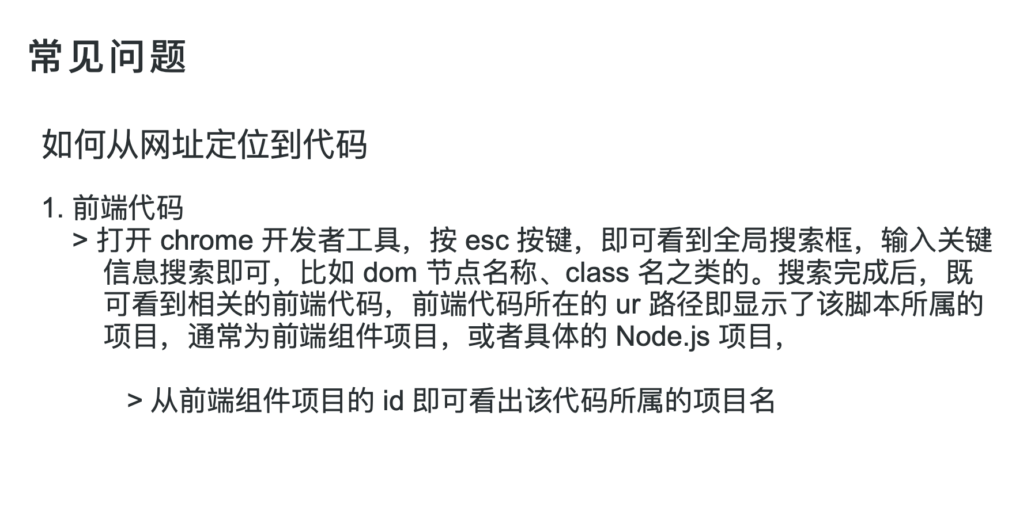

Slide 27
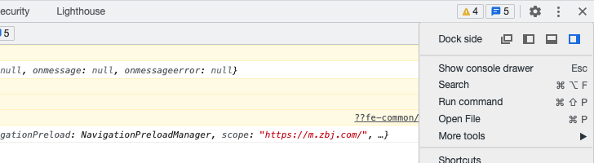

Slide 28
额外要了解的
Promise
Async await
CommonJS / AMD / UMD / ES modules
Express / Koa

Slide 29
谢谢

